Slide 1
Tecnología
NO IMPRIMIR
¡IMPORTANTE!
Link a utilizar en esta clase:
http://sitios.mineduc.cl/enlaces/textos_escolares/4to/#page-01
Material semana 8 - 4° básico.
Profesoras:
Mayte Carrasco
Ana Verónica Maldonado
Colegio Aurora de Chile
Rancagua

Slide 2
¡Bienvenidos!
Queridos Estudiantes: Esperamos estén muy bien en sus casas. Seleccionamos las actividades de ésta clase con mucha dedicación para que puedan aprender en sus hogares.
¡Los extrañamos y queremos mucho!

Slide 3
¡Bienvenidos a la clase 8!
Para observar y realizar las actividades de ésta clase necesitas un teléfono, tablet o computadora. Además, debes tener tu cuaderno de computación, lápiz mina, lápiz bicolor y goma.

Slide 4
Objetivo: Retroalimentar la utilización de herramientas en software de procesador de texto y de presentación para fomentar la metacognición.

Slide 5
Link a utilizar esta clase: http://sitios.mineduc.cl/enlaces/textos_escolares/4to/#page-01
Para realizar la retroalimentación, ingresa al link y realiza las actividades.
Si no cuentas con ese recurso, sigue el software educativo en las siguientes diapositivas.

Slide 6
En las siguientes diapositivas recordarás los siguientes contenidos: herramientas de software de procesador de texto y presentación.

Slide 7
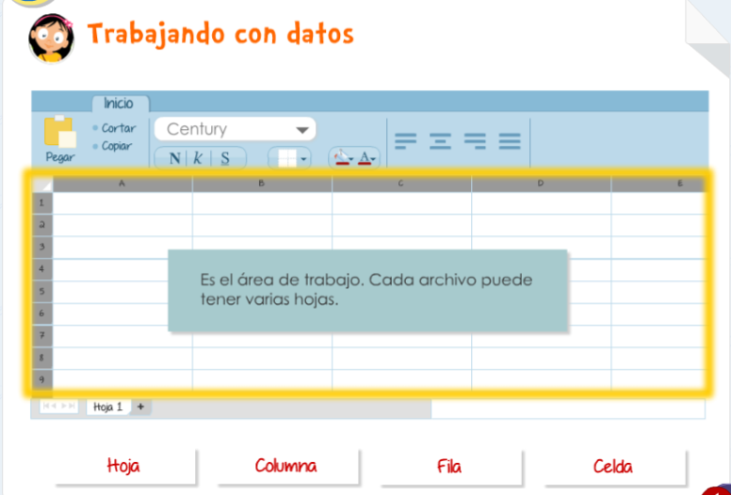

Slide 8
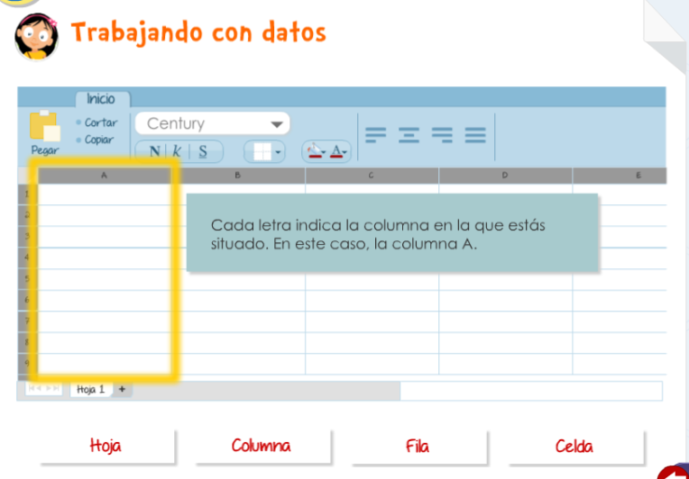

Slide 9
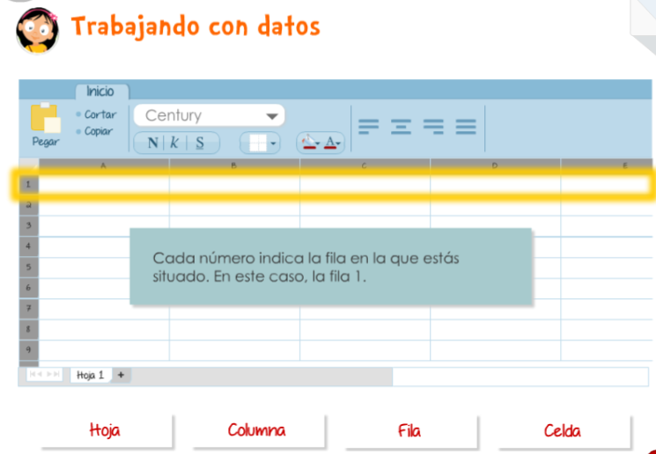

Slide 10
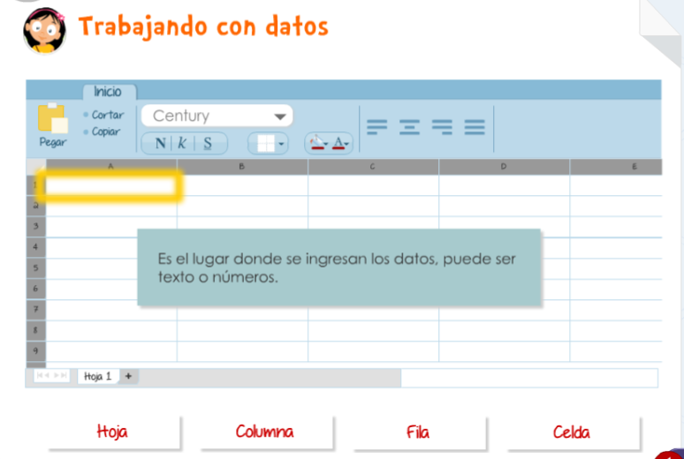

Slide 11
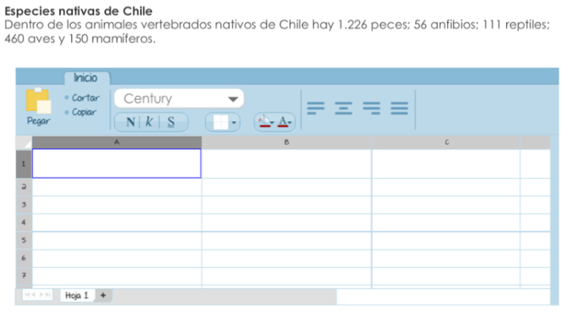






Actividad: Lee el texto “Especies nativas de Chile” y sigue las instrucciones de los recuadros.

Slide 12


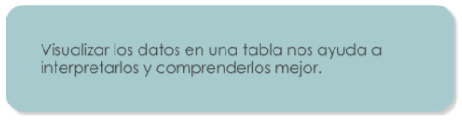

Slide 13
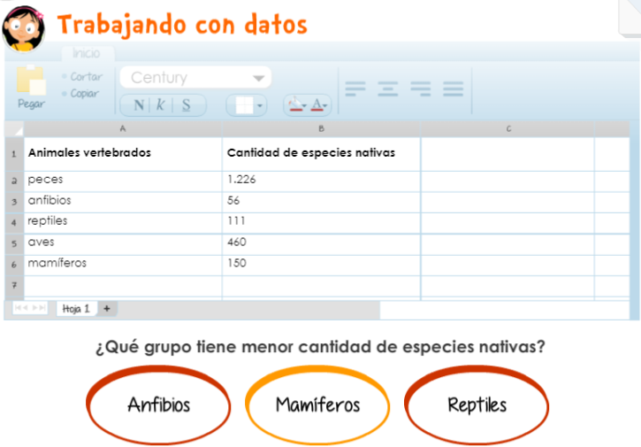
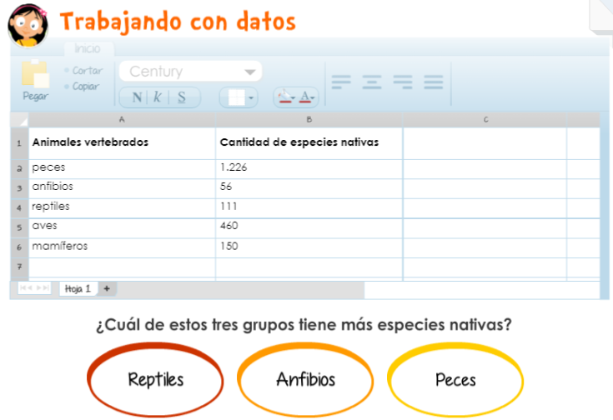
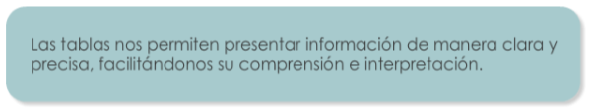
Escoge la respuesta correcta:

Slide 14
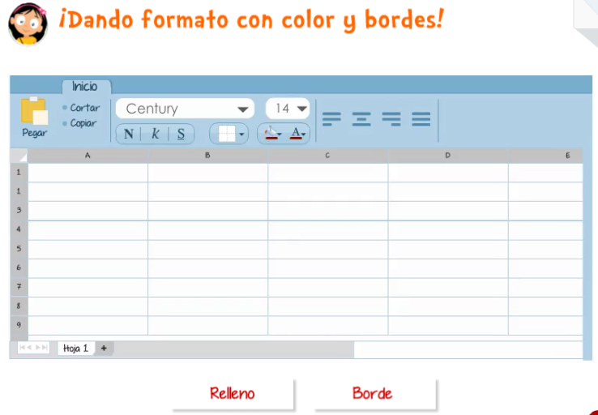
Relleno de la celda: Sigue los pasos en las imágenes.

Slide 15
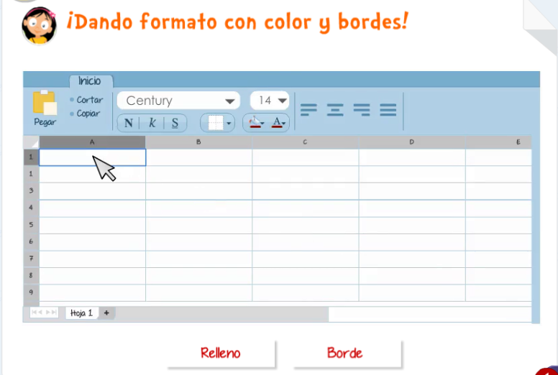

Slide 16


Slide 17


Slide 18
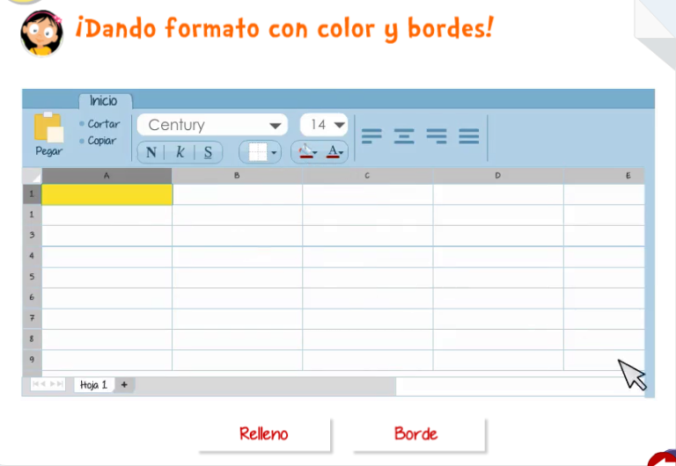

Slide 19
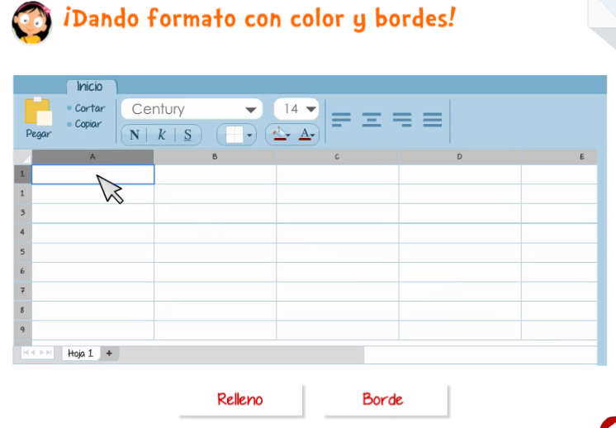
Borde de la celda: Sigue los pasos en las imágenes.

Slide 20
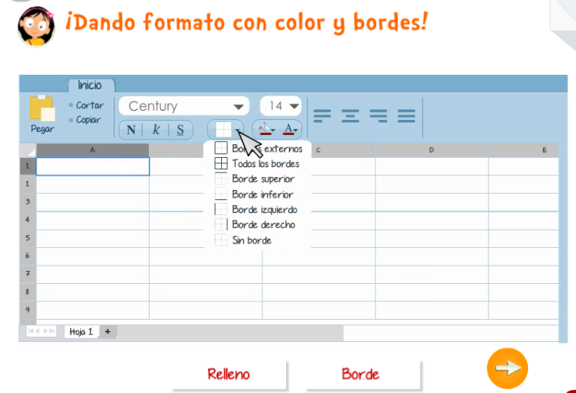

Slide 21
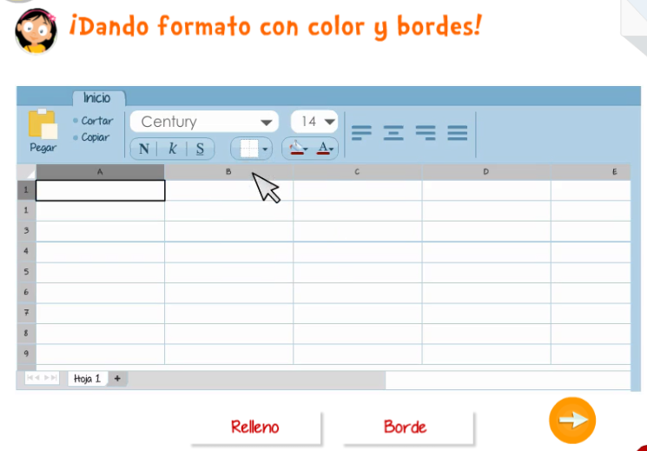

Slide 22
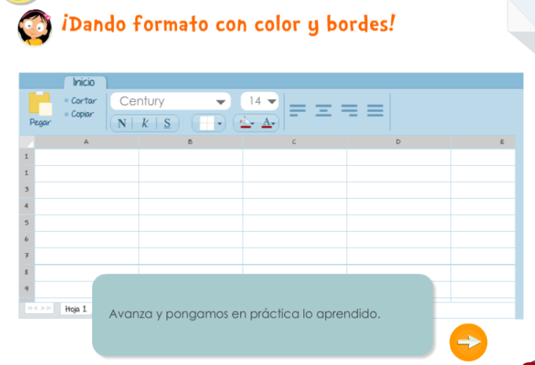

Slide 23
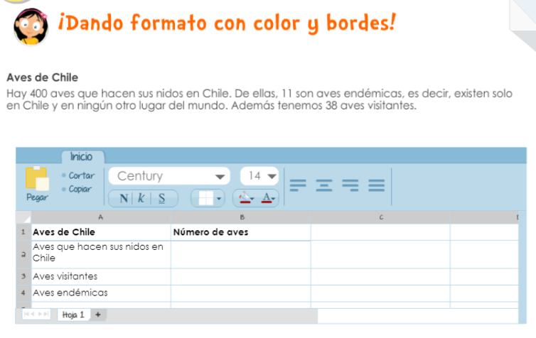
Actividad: Lee el texto “Aves de Chile” y completa los datos que faltan en la tabla.

Slide 24
Luego de completar la tabla, en la celda A1 inserta bordes y el color que quieras. Realiza lo mismo con la celda B1.

Slide 25
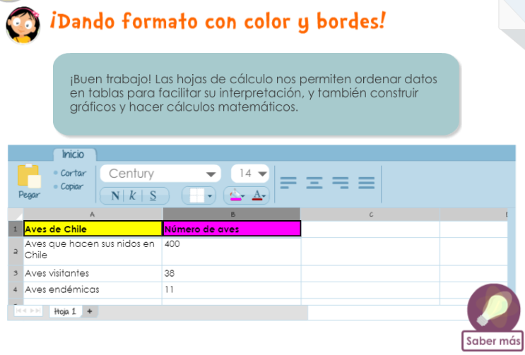

Slide 26
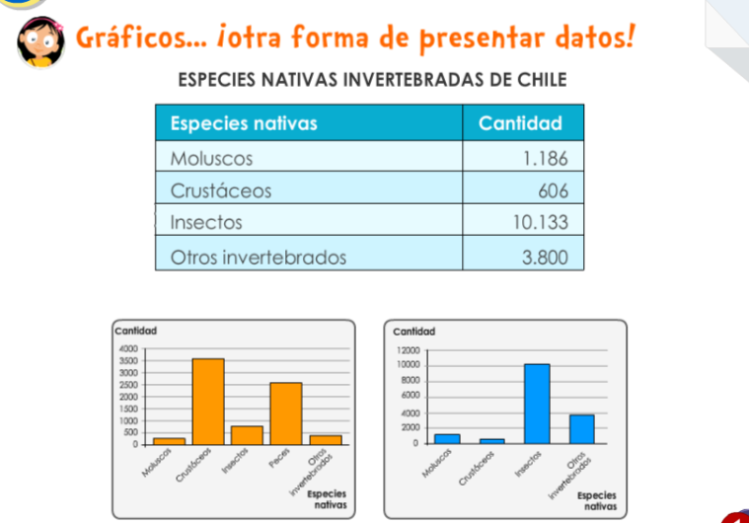
Gráficos. ¿Cuál es el gráfico que representa de forma correcta la información de la tabla?

Slide 27
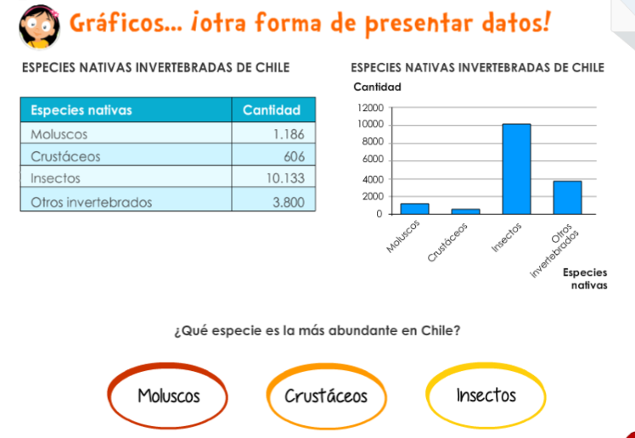
Selecciona la respuesta correcta.

Slide 28
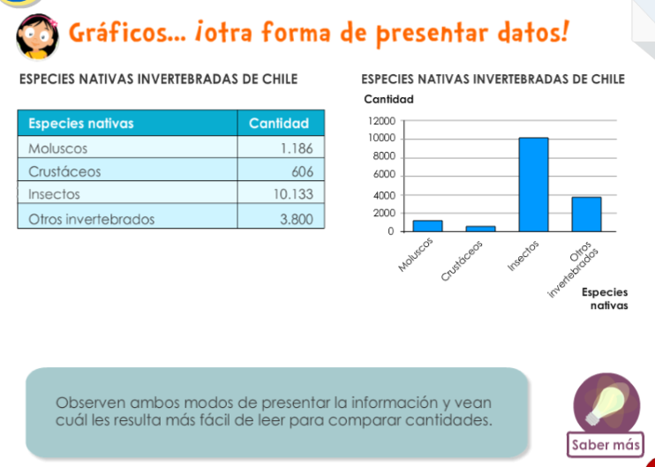

Slide 29
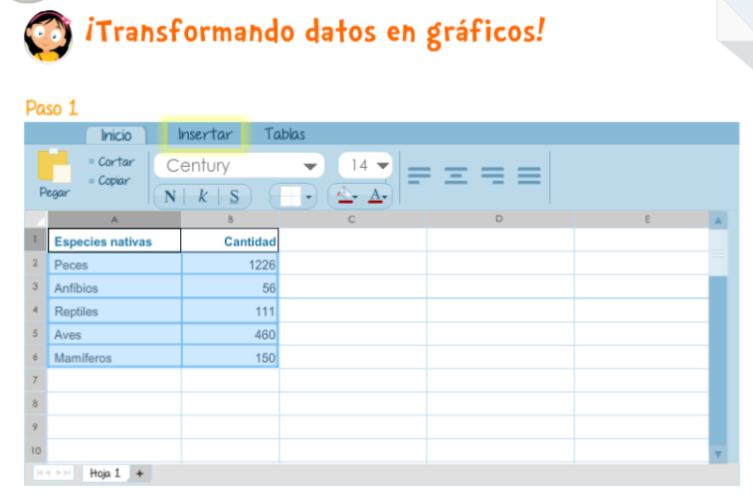
Para transformar los datos en gráficos, selecciona los datos de la tabla y pincha en insertar.

Slide 30


Slide 31
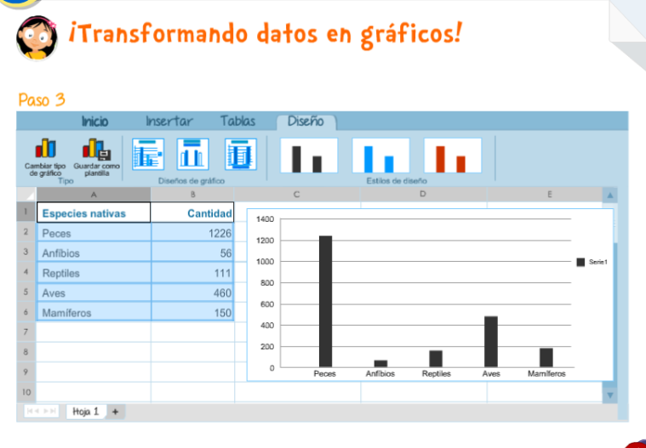
Puedes darle un nuevo diseño o estilo a tu gráfico cuando lo hayas insertado.

Slide 32
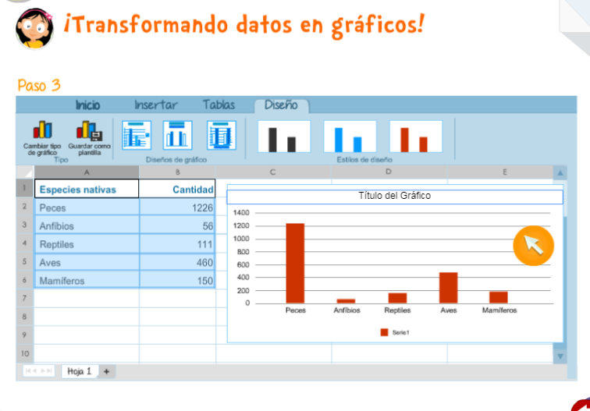
Cambia el título a “Cantidad de especies nativas de Chile”

Slide 33
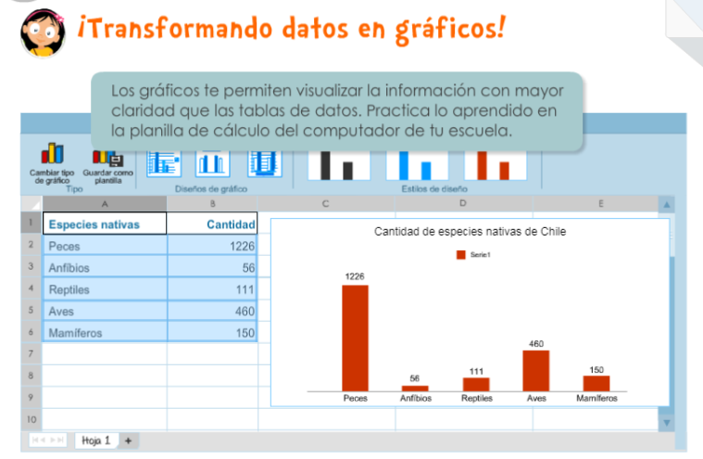

Slide 34
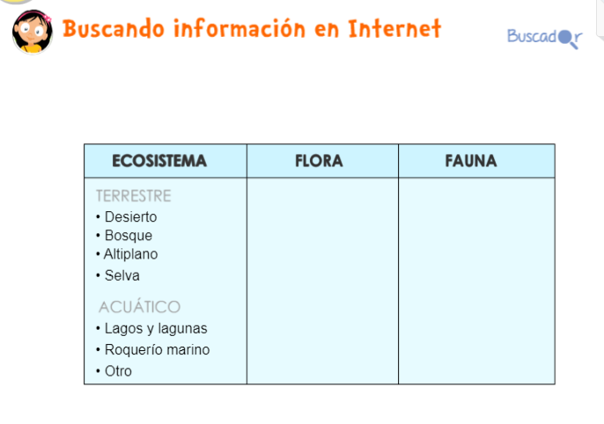
Escoge un ecosistema, haz click en el buscador y busca tres especies de su flora y su fauna para completar la tabla.
Buscando información en Internet

Slide 35
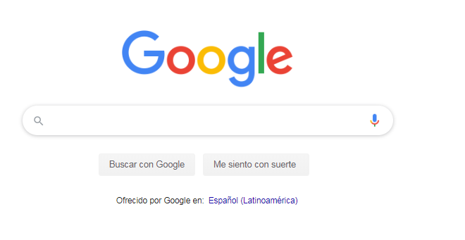
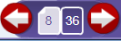
Buscando información en Internet
El buscador más conocido de internet es el siguiente:
Continúa en el recurso interactivo

Slide 36
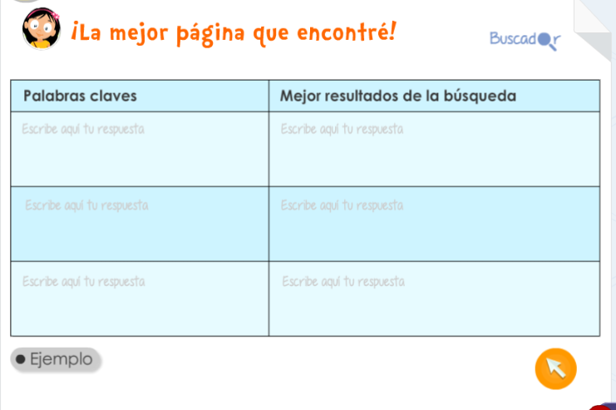
Pincha el buscador, busca información sobre un tema que te interese, y copia la URL de las tres mejores páginas que encuentres.
Sigue el ejemplo.

Slide 37
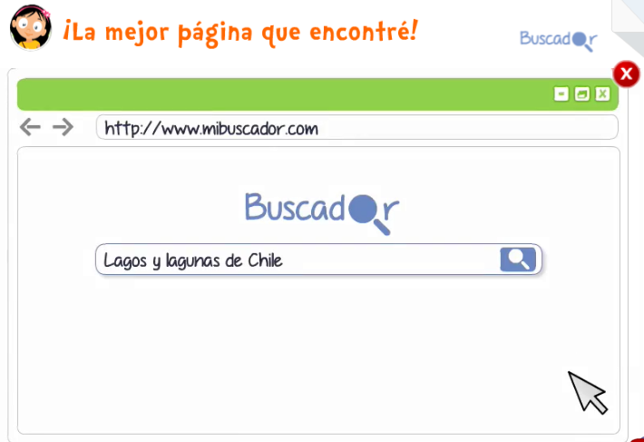

Slide 38
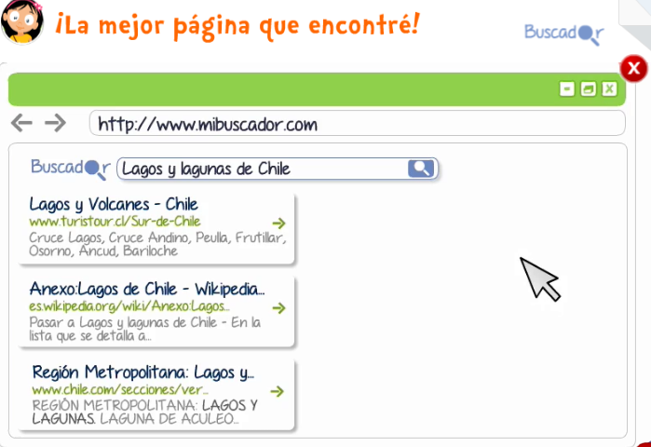

Slide 39
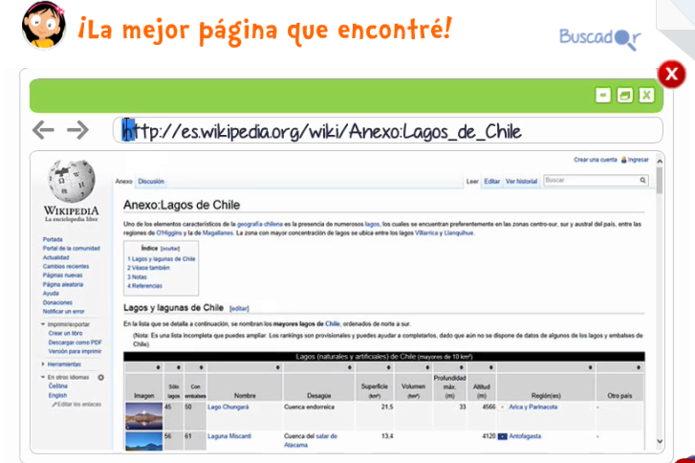

Slide 40
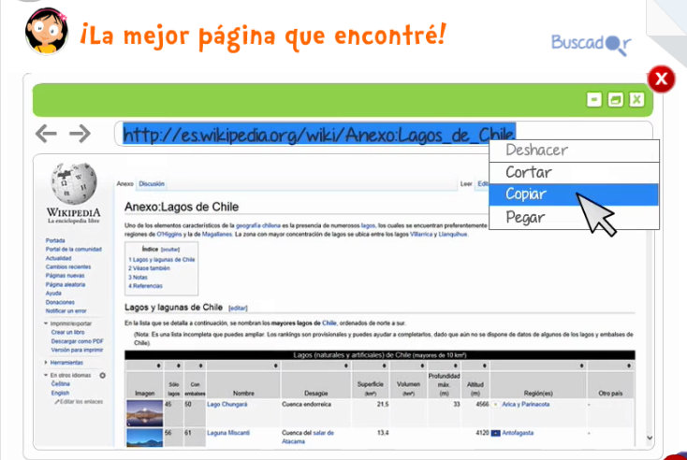

Slide 41
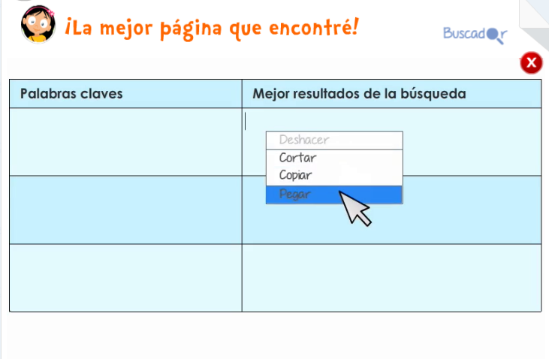

Slide 42
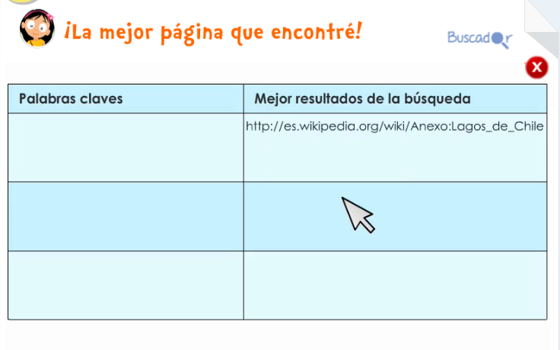

Slide 43
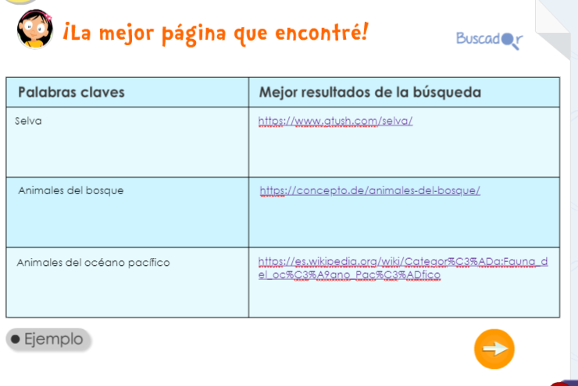

Slide 44
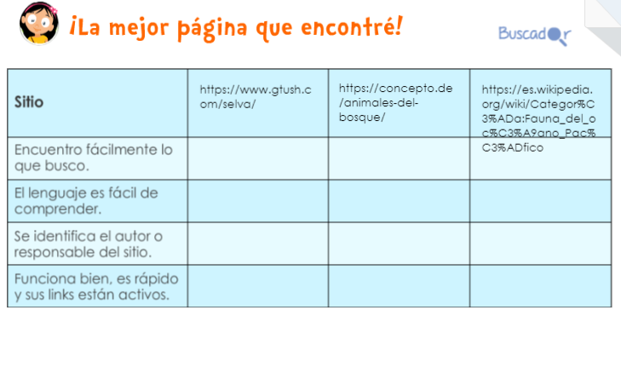
Coloca nota de 1 a 7 a los sitios que encontraste de acuerdo a los criterios de la tabla.

Slide 45
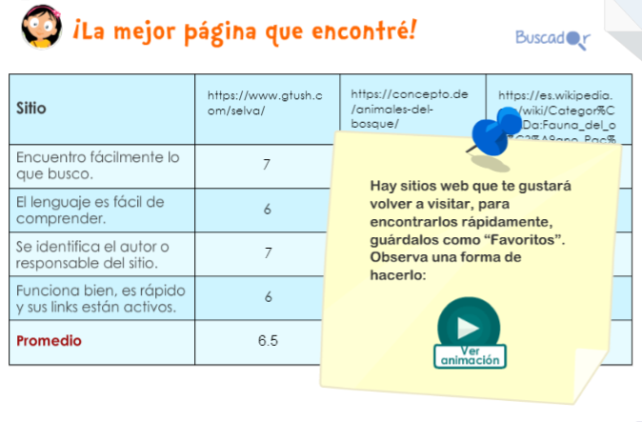

Slide 46
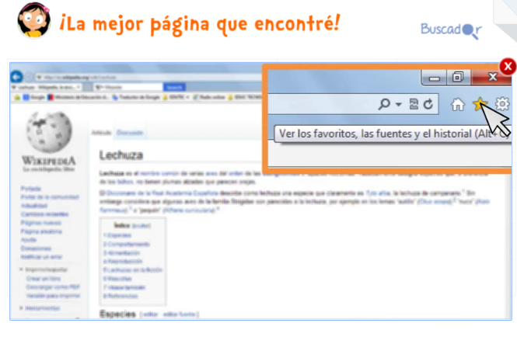

Slide 47
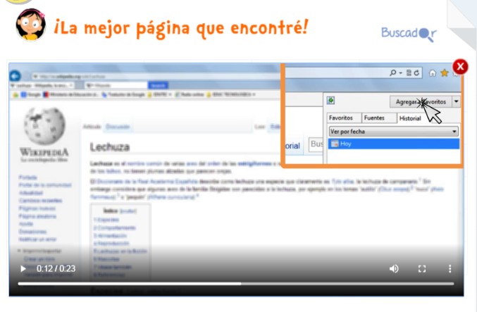

Slide 48
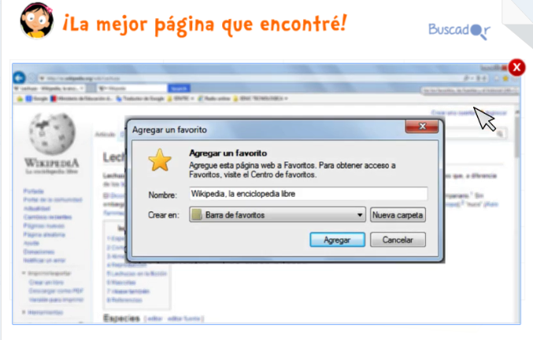

Slide 49
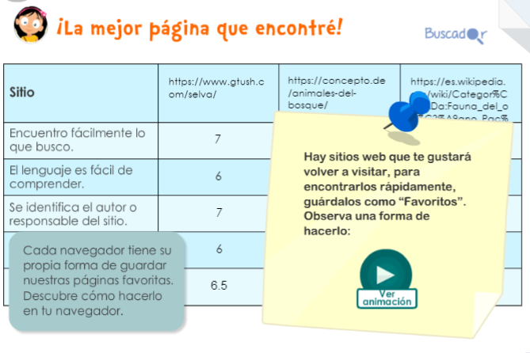

Slide 50
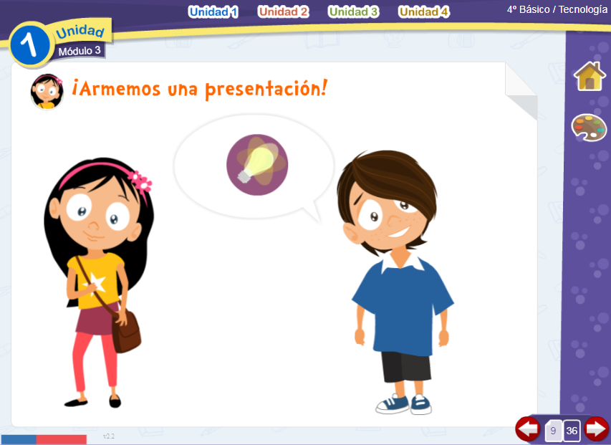

Slide 51
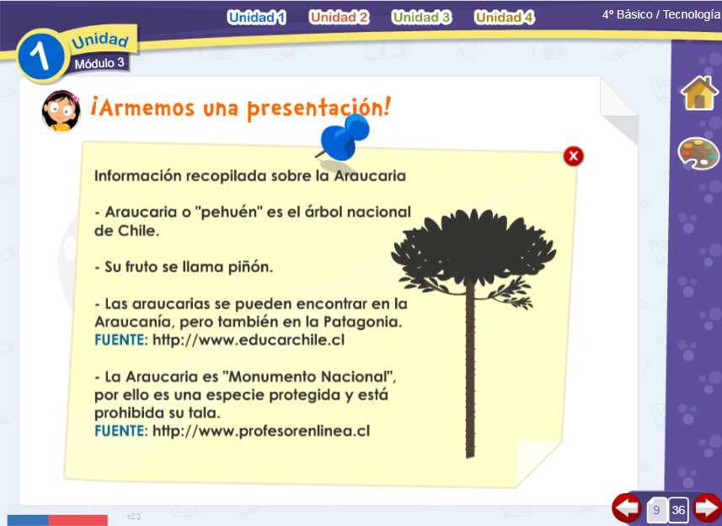

Slide 52


Slide 53
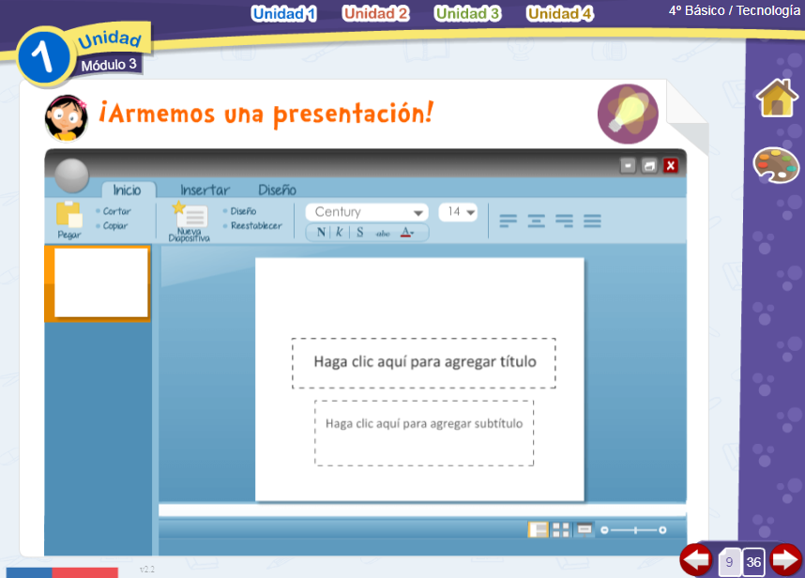
Título de la presentación
Nombre del estudiante y curso

Slide 54
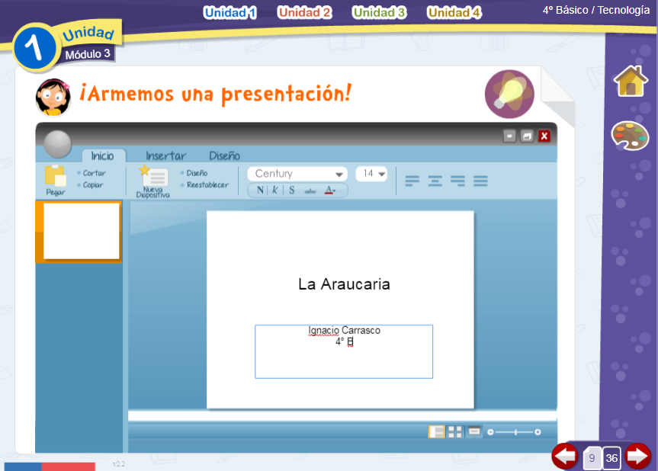
Presiona aquí para agregar una nueva diapositiva

Slide 55
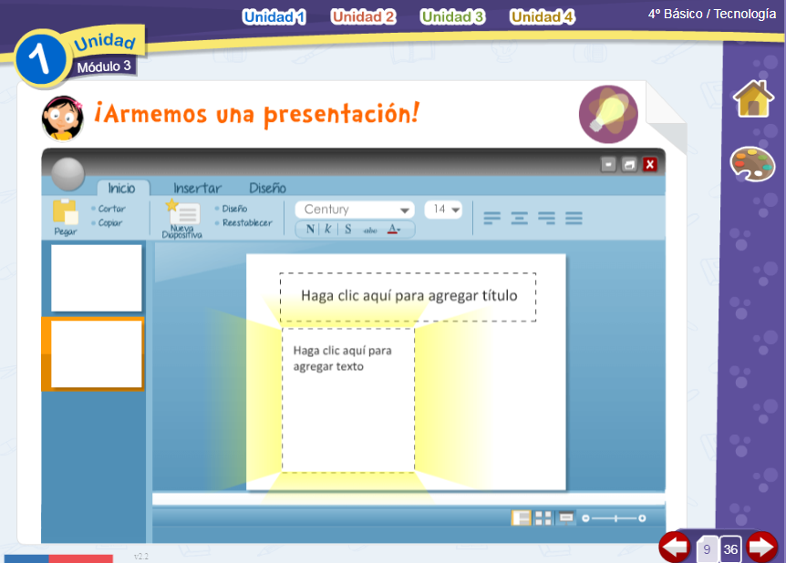
Escribe: ¿En qué lugar de Chile hay Araucarias?
Escribe la respuesta a la pregunta

Slide 56
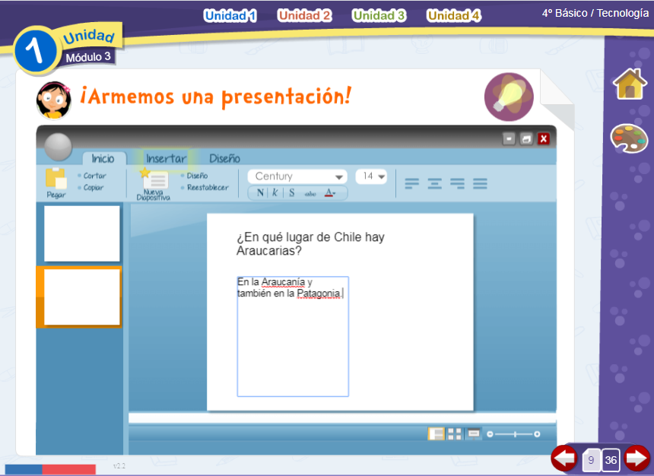
Inserta una imagen a la presentación pinchando en “insertar”

Slide 57
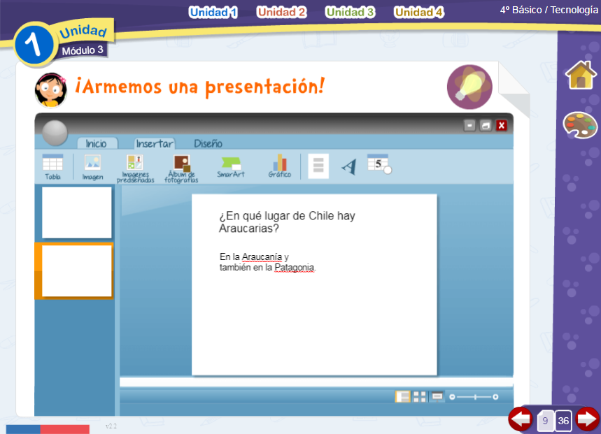
Click en el ícono “imagen”

Slide 58
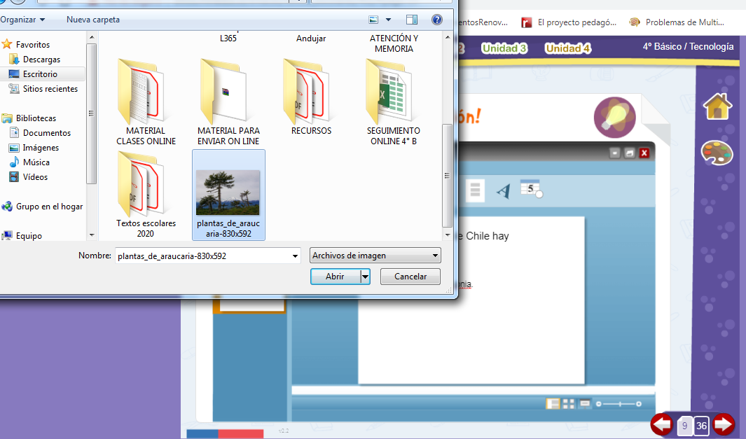

Slide 59

Inserta una nueva diapositiva

Slide 60

En el recuadro del título escribe la pregunta: ¿Cuál es el fruto de la Araucaria?
En el recuadro inferior escribe la respuesta.
Luego, inserta una imagen de la respuesta.

Slide 61

En el recuadro del título escribe la pregunta: ¿Por qué está protegida la Araucaria?
En el recuadro inferior escribe la respuesta.
Luego, inserta una imagen de la respuesta.

Slide 62

Click en el botón para observar la presentación

Slide 63


Slide 64

Click en el título

Slide 65

Click en “Animaciones” y escoge la animación “aparecer”

Slide 66

Escoge el cuadro de la autora.
Click en Animaciones.
Escoge la animación “Desplazar”

Slide 67

Click en la segunda diapositiva.
Escoge título.
Click en Animaciones.
Escoge la animación “Desvanecer”

Slide 68

Escoge la fotografía.
Click en Animaciones.
Escoge la animación “Girar”

Slide 69

Escoge el texto.
Click en Animaciones.
Escoge la animación “Desplazar”

Slide 70

Click en el botón para observar la presentación

Slide 71


Slide 72


Slide 73


Slide 74


Slide 75


Slide 76


Slide 77


Slide 78


Slide 79

Presiona aquí para dar un margen al texto

Slide 80

Selecciona algún margen

Slide 81

Elige una orientación para tu texto

Slide 82

Escoge un tamaño

Slide 83

Escoge entre las diferentes opciones de columnas

Slide 84

Pincha aquí para descargar el documento al que debes dar nuevo formato.

Slide 85


Slide 86


Slide 87


Slide 88


Slide 89


Slide 90

Pinta la carita correspondiente a tu respuesta de autoevaluación

Slide 91
Ahora, que terminaste de retroalimentar la unidad 1, revisa las actividades. Puedes observar ejemplos en las siguientes diapositivas…

Slide 92



Solucionario.
Clases 2 y 3
En esta clase aprendiste sobre las tablas de datos y su formato
Cuaderno de asignatura

Slide 93




Solucionario.
Clase 5
En esta clase aprendiste sobre las herramientas del software de presentación
Cuaderno de asignatura

Slide 94


Solucionario.
Clase 6
En esta clase aprendiste sobre las herramientas del procesador de textos
Cuaderno de asignatura

Slide 95
¡Esperamos hayas reforzado y aprendido mucho!

